Slide 1
Mācību materiāls par
Ciklu ar pēcnosacījumu C++
Ulfs Siksna 2PT1

Slide 2
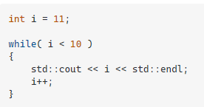
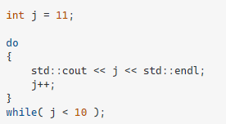
Pecnosacījuma un priekšnosacījuma atšķirības
Ciklam ar priekšnosacījumu un ciklam ar pēcnosacījumu ir dažādi izmantošanas veidi. Kā piemērs :
Pēcnosacījums
Priekšnosacījums
cikls nenostrādās, jo tajā mirklī, kad tiks pajautats vai i<10, kas notiek pirms cikla koda darbibas, i vertiba nebūs mazāka par 10 un netiks nekas izvadīts
Cikls nostrādās vienu reizi, jo sākuma vērtiba j ir 11, tad sistēma izies cauri ciklam 1 reizi, j vertibai pieskaitīs 1, cikls pajautās vai j<10 un par cik j=12 taja mirkli cikls vairs neatkartosies un izvadē būs: “11”

